Slide 1
Skånegemensam Digitalisering - uppdrag
Övergripande mål
Relevant och korrekt information ska kunna tillgängliggöras för personal i olika delar av verksamheter, över geografiska, tekniska och organisatoriska gränser.
Personal inom vård och omsorg ska via digitala verktyg gemensamt kunna planera, utföra och dokumentera insatser av hög kvalitet som även bidrar till en ökad patientsäkerhet.
Inom uppdraget ska det tas fram gemensamma beslutsförslag för vidare process hos huvudmännen
Exempel på konkreta aktiviteter
Ta fram en gemensam behovs-och omvärldsanalys
Ta fram en tid- och åtgärdsplan
Samverkan kring Region Skånes nya vårddokumentationssystem
Aktiv samverkan kring de nationella tjänsterna bl a NPÖ
Samverkan kring systemet Mina Planer/nya lagen
Gemensamt arbete för att beakta relevanta lagar, riktlinjer och andra beslut inom området

Slide 2
Deltagare
Centralt samverkansorgan
Central Tjänstemannaberedning
Skånegemensam digitalisering
område hälsa
Kommunerna och Skånes kommuner
Anna-Lena Fällman, Strateg Hälsa och sjukvård, Skånes kommuner
Niclas B Clausenborg, Strateg Digital Utveckling, Skånes kommuner
Johan Norén, Tjänsteutvecklare, Skånes kommuner
Dan Nilsson, Förändringsledare Digitalisering, Malmö stad
Jonas Frantzich Olsson, Systemförvaltare, Lunds kommun
Lone Mathiasson, Utvecklingsledare, Eslövs kommun
Andréas Persson, Chef Digital utveckling, Kristianstad kommun
Förvaltningsgrupp SVU
och SIP regelverk
Arbetsgrupperna utgör en väsentlig del i arbetet med att ta fram gemensamma styrdokument och stödmaterial.
Arbetsgrupperna är sammansatta av representanter från både de skånska kommunerna/ Kommunförbundet Skåne och Region Skåne.
Regional samverkans-
grupp psykiatri
Rehabilitering och hjälpmedelsförsörjning
Uppföljningsgrupp
Beslutsstöd
Kompetensutveckling
Kommunikation
Region Skåne
Emma Borgstrand, Primärvårdschef Primärvården nordvästra Skåne
Monika Kraft, Programchef eHälsa & digitalisering
Greger Linander, Hälso- och Sjukvårdsstrateg
Bo Lindholm, Hälso- och Sjukvårdsstrateg
Louise Roberts, Ledningsstrateg

Slide 3
Skånegemensam Digitalisering - aktiviteter
Anpassa och utveckla kommunikationsverktyget Mina Planer
Sammanhållen Journalföring (NPÖ)
Digital samordnad individuell plan (SIP)
Säkerställa digital läkemedelsinformationsöverföring mellan aktörer
Informationsöverföring mellan vårdgivare vid behov av medicinsk bedömning
Handlingsplaner inför införandet av SDV (Skånes Digitala Vårdinformationssystem)

Slide 4
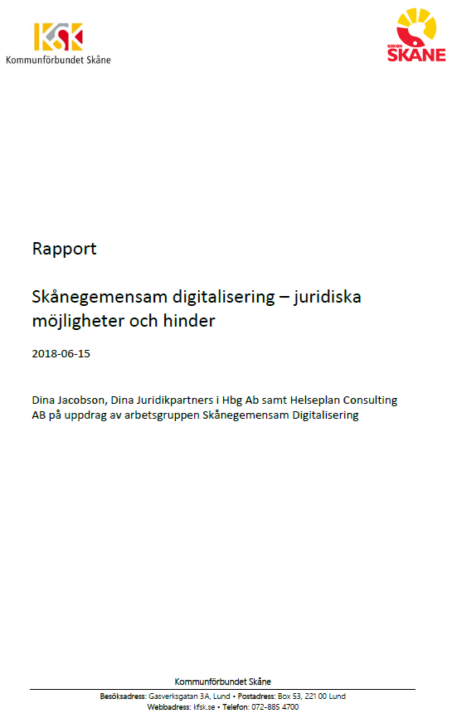
Juridiska möjligheter och hinder i arbetet
Vilka författningar och andra regelverk styr?
Den enskildes rätt till inflytande, delaktighet och skydd för sin integritet
Tystnadsplikt och sekretess
Dokumentation och journalföring
Direktåtkomst och sammanhållen journalföring
Informationsdelning vid inskrivning och utskrivning från slutenvård
Sammanhållen individuell plan

Slide 5
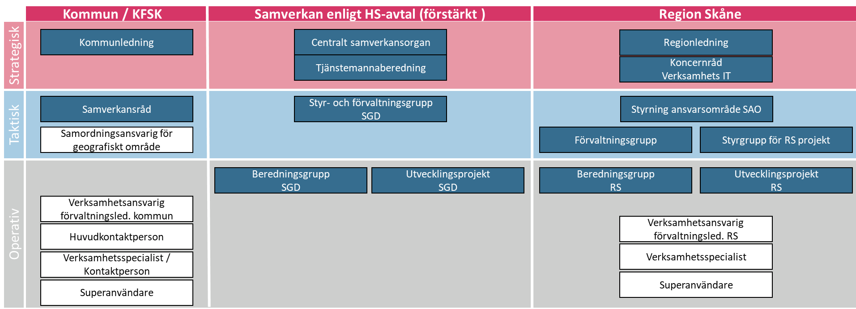
Struktur för samverkan digitalt
Struktur för samverkan e-hälsa
Beskrivning av processer, roller och forum
2019-10-09
Roller och forum
Behov identifieras och förmedlas
Sammanställning och hantering av samlat kommunalt behov
Behov som kan kopplas till befintligt digitalt stöd
Behov som saknar digitalt stöd eller där osäkerhet råder om lämpligt stöd
Framtagande av beslutsunderlag för finansiering
Process för beslutsunderlag
Principer för finansiering av anskaffning och utveckling
Behov av strategisk inriktning för e-hälsa
Process för beslutsunderlag

Slide 6
2 förstudier – Framtida behov och Kommungemensamma integrationslösningar
Förstudierapport
Hur möter Skånes kommuner framtidens behov av informationsutbyte mellan huvudmän vid vårdövergångar och delade processer.
2020-05-14
Omfattning
Verksamhetsbehov
Informationsmängder
Tekniska lösningar
Möjlig implementation
Kostnadsanalys
Sammanfattning
Egen integrationslösning - i nuläget nej
Fokus på redan befintliga nationella och regionala lösningar.
Nationell patientöversikt (NPÖ)
Säker digital kommunikation (SDK)
Mina planer

Slide 7
Digitalt stöd för samverkan om sjukvård och rehabilitering i hemmet
Omfattning
Kartläggning av förmågor
Mappning mot systemstöd
Rekommendation
Förutsättningar för fortsatt arbete
Rapport
Digitalt stöd för samverkan om sjukvård och rehabilitering i hemmet
2021-04-28
Sammanfattning
Mina planer rekommenderas som fortsatt gemensamt systemstöd

Slide 8
Visam – nationell tjänst?
Målbild
• Vid akuta bedömningar har samtliga aktörer inom kommunal och regional hälso- och sjukvård (inklusive ambulansen, akutmottagningen, distriktsläkaren) tillgång till adekvat och uppdaterad information om patienten för att kunna göra rätt bedömningar och prioriteringar för beslut om fortsatt vård och behandling
• Bättre arbetsmiljö och tidsbesparing för medarbetare genom minskad dubbeldokumentation
• Kvalitetssäkrad bedömning av patientens medicinska tillstånd
• Stärkta förutsättningar och struktur för kommunikation och samverkan i alla led
Förstudie
Mobil digital lösning för informationsdelning inom regionala och kommunala vårdaktörer
2021-05-05
Region Skåne
Skånes kommuner
Västra götalandsregionen
VästKom
Region Örebro
Förslag framåt:
att ViSam-appen görs om till en webbapplikation med säker autentisering och inloggning, enligt utredningens förslag, för att möjliggöra delning av information över vårdgränser och integration mot journalsystem. Utvecklingskostnaden beräknas vara 10 Mkr.

Slide 9
Strategi & Handlingsplan
Områden Projektledarskap
Nationell Patientöversikt Skånes Kommuner
Mina planer Region Skåne
Säker digital kommunikation Gemensamt
Visam ?
1177 Vårdguiden – analys Skånes Kommuner
Strategi för Skånegemensam Digitalisering
Skåne Område hälsa
Handlingsplan för Skånegemensam Digitalisering Område Hälsa
Omfattning
Förutsättningar
Aktiviteter
Tidsplan
Budget och resurser

